Slide 1


INTERNET → PHP
Introduction
Particularités du langage.
Environnement d’exécution.
Accès aux données (mysql)
phpMyadmin
CRUD
Concept d’application
Sessions
Cookies
Rasmus Lerdorf

Slide 2
Introduction
Si l’extension du fichier est « .php » le fichier est d’abord envoyé à l’interpréteur PHP.
Browser
Apache
Interpréteur
PHP
TCP (80)
Réponse http
Get /index.php HTTP/1.1
Répertoire de base ou répertoire racine

Slide 3
Introduction
Quand l’interpréteur reçoit une page contenant des scripts PHP. Celui-ci sera interprété et le résultat sera retourné au serveur web.
Les scripts PHP sont entourés par les balises <?php et ?>
Il est possible d’utiliser <? Et ?> mais c’est déconseillé.

Slide 4
Modèle de fonctionnement
Chaque requête obéit à ce modèle .
Reçoit les informations sur le requête HTTP
+
La ressource demandé par la requête.
Interpréteur PHP
Bibliothèques
Bibliothèques
Génère la réponse HTTP
Accède aux ressources du système

Slide 5
Particularités de PHP - Les variables
Les variables en PHP commencent par $
Les variables ne sont pas typées.
La valeur définit le type de la variable.
Il n’y a pas de mot clé pour déclarer une variable.
$a = 25; // entier
$b = "azerty"; // chaine de caractère
$c = true; // booelen
$d = array("abc", 24) // tableau
$e = new MaClasse() // Instanciation

Slide 6
Particularités de PHP - Les types
Boolean. true, false
Entier. 0, -10, 200
Nombre à virgule flottante. 1.234, 0.23
Chaînes de caractères "ab", ‘abc'
Tableaux $a[1], $b[3][0], $c['key']
Objets $a->attrib; $a->method()
Ressources
Null. signifie aucune valeur !

Slide 7
Fonctions clés
isset($a); // ret true si $a est définie
unset($a); // détruit la variable $a
unset($b[5]) // détruit un élément du tableau
empty($c); // ret true si $c vide ou nulle
count($d); // ret le nbre d’élm. du tableau
strlen("abc") // retourne 3
/* tester les types */
is_int($var); is_float($var);is_string($var);
is_array($var);is_object($var);…
/* logging valeur et types de variables
var_dump($var) // type et contenu
print_r($var) // affiche le tableau $var

Slide 8
Environnement d’exécution
Reçoit les informations sur la requête HTTP
Interpréteur PHP
$_GET
$_POST
$_SERVER
$_FILES
$_COOKIE
$_SESSION
Génère la réponse HTTP
Lecture seule
Lecture et écriture
PHP utilise les informations de la requête HTTP pour générer les variables super-globales. Le contenu de ces variables est accessible dans toute la page. Ces variables sont des tableaux associatifs.

Slide 9
Environnement d’exécution
Reçoit les informations sur la requête HTTP
Interpréteur PHP
Super-globales + variables + fonctions + …
<html>
<head>…</head>
<body>
…
Génère la réponse HTTP
<?php echo "<h1>ma page web</h1>" ?>
</html>
Le code HTML et le code généré par les fonctions de sortie sont dirigés vers la sortie standard ( Corps de la réponse HTTP).

Slide 10
Exemple - 1
GET /image.php HTTP/1.1
<?php
// écriture dans l’entête de la réponse http
header("content-type:image/jpeg"); ?>
// écriture dans le corps de la réponse http
readfile("images/monimage.jpg");
?>
Il est important de noter que les données sont envoyées au fur et à mesure qu’elles sont générées. Il n’est pas donc sensé d’écrire dans l’entête après avoir commencé à écrire dans le corps.
C’est une erreur commune à éviter. (Voir aussi les cookies)

Slide 11
Exemple - 2
GET /index.php?var=value HTTP/1.1
<html>
<head>…</head>
<body>
<h3>Le contenu de la requête est :
<b> <?php echo $_GET["var"] ?> </b>
</h3>
</body>
</html>
$_GET permet d’accéder aux paramètres d’URL. Ceux-ci peuvent être générés par un formulaire utilisant la méthode « get » ou directement définis dans un lien hypertexte.

Slide 12
Exemple - 3
POST /index.php HTTP/1.1
<html>
<head>…</head>
<body>
<h3>Le contenu de la requête est :
<b> <?php echo $_POST["var"] ?> </b>
</h3>
</body>
</html>
$_POST permet d’accéder aux paramètres envoyés par un formulaire utilisant la méthode « post ». Dans le cas de la méthode « post », il est possible d’envoyer aussi des fichiers.

Slide 13
Exemple - 4
POST /server.php HTTP/1.1
<html>
<head>…</head>
<body>
<h3>Le contenu de $_SERVER est :</h3>
<pre> <?php print_r($_SERVER) ?> </pre>
</body>
</html>
$_SERVER contient des informations sur le client, le protocole de communication et le serveur. Elle présente un contexte particulier.
La balise <pre> permet de préserver le format de sortie de la fonction « print_r() »;
Ici, on imprime le contenu de la variable $_SERVER.

Slide 14
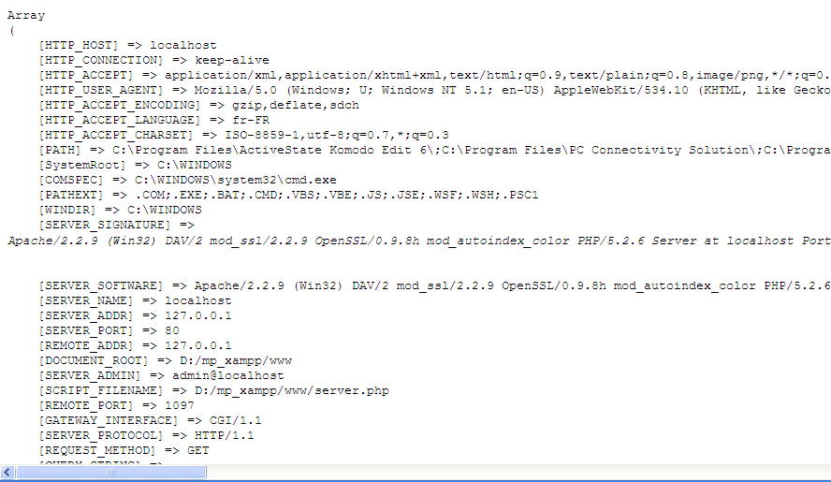
Exemple – 4 (suite)
Résultat affiché dans un navigateur.
Quel navigateur ?
Quel langue ?
D’où vient le client ?

Slide 15
Exemple - 5
POST /cookie.php HTTP/1.1
<html>
<head>…</head>
<body>
<h3>Le contenu de $_COOKIE est </h3>
<pre> <?php print_r($_COOKIE) ?> </pre>
</body>
</html>
A chaque requête, le navigateur envoie tous les cookies associés au domaine du site web. $_COOKIE contient tous ses cookies.
Ici, on imprime le contenu de la variable $_COOKIE. Les cookies sont enregistrés dans le cache du navigateur. L’utilisateur pourra y accéder et les supprimer.
Ici le domaine est « localhost » et la variable $COOKIE est vide !

Slide 16
Exemple – 5 (suite)
POST /cookie.php HTTP/1.1
<?php setcookie("monCookie", "maValeur") ?>
<html>
<head>…</head>
<body>
<h3>Le contenu de $_COOKIE est </h3>
<pre> <?php print_r($_COOKIE) ?> </pre>
</body>
</html>
La première fois qu’on accède à cette page, le serveur va envoyer dans l’entête de sa réponse une entête http « set-cookie » qui inscrira le cookie dans le cache du navigateur. Cette fois-ci $_COOKIE est toujours vide.
Toutes les requêtes suivantes vers le site enverront l’entête http « cookie » qui continent le nom et la valeur du cookie.

Slide 17
Exemple – 6
GET /photo.php HTTP/1.1
<html>
<head>…</head>
<body>
<form method="post" action="upload.php"
enctype="multipart/form-data" >
<input type="file" name="photo" /><br />
Légende : <input name="legende" /><br />
<input type="submit" value="Envoyer" />
</form>
</body>
</html>
Le formulaire permet d’envoyer à l’aide de la méthode « post » des paramètres et des fichiers. L’attribut « enctype="multipart/form-data" » est obligatoire, il permet au serveur de savoir que des fichiers sont aussi envoyés dans la requête. Les données sont traitées par « upload.php »

Slide 18
Exemple – 6
GET /upload.php HTTP/1.1
<html>
<head>…</head>
<body>
<h3>Le contenu de $_FILES est : </h3>
<pre> <?php print_r($_FILES)
move_uploaded_file(,); ?> </pre>
<h3>Le contenu de $_POST est : </h3>
<pre> <?php print_r($_POST) ?> </pre>
</body>
</html>
Ici la variable $_POST permet d’accéder aux paramètres de la requête. $_FILES permet d’accéder aux fichiers téléchargés.

